Slide 1

GuessWhere
Final presentation

Slide 2
Table of contents
1. Understand the business need
1.1 Idea / Vision
1.2 Scope
1.3 Use Cases
1.4 Risk Management
1.5 Cost Estimation
2. Project Management
2.1 RUP and planning
2.2 Scrum
2.3 Iterative Process
2.4 Burndown Chart
2.5 Time Report
Notes:
Kevin

Slide 3
Table of contents
3. Quality
3.1 Technologies
3.2 Architecture and Configuration
3.3 Automation
3.4 Testing
3.5 Patterns
3.6 Metrics
4. Technical Ability
4.1 Class Diagram
4.2 Demo
Notes:
Kevin

Slide 4
1.1 Idea
Eine App mit der zufällige Standorte auf der Welt erraten werden können
Nach dem Tipp wird dem Spieler das Ergebnis in Form der Distanz zum wirklichen Standort angezeigt
Je gerniger die Distanz desto besser ist der Spieler
Mit jedem Spiel kann der Nutzer seine Kenntnis über die verschiedensten Orte in der Welt erweitern
Notes:
Kevin

Slide 5
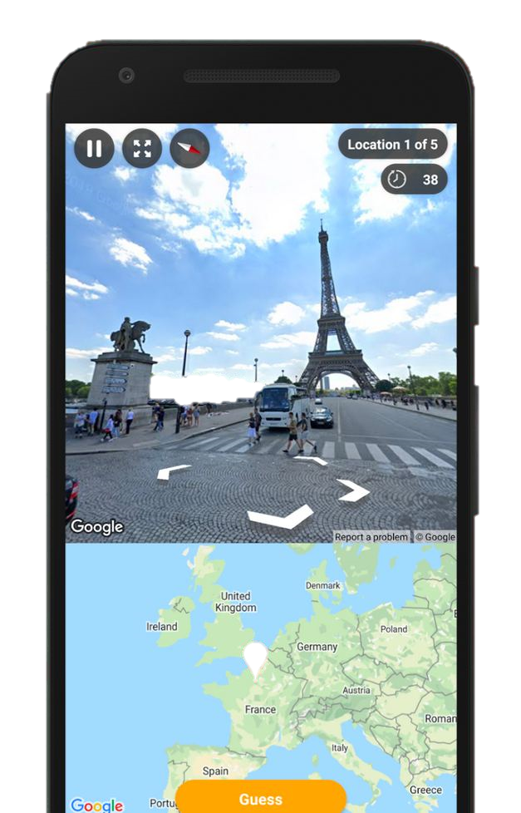
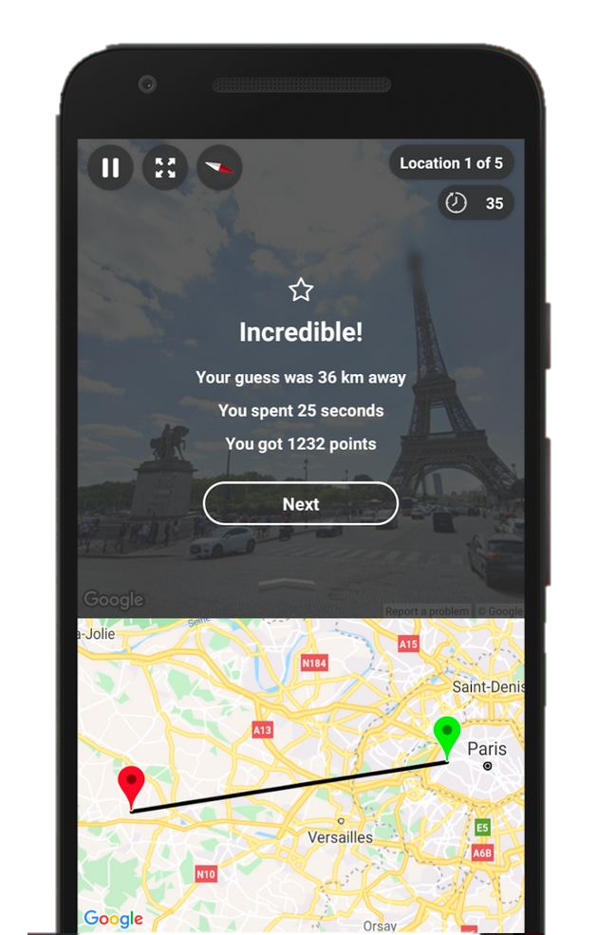
1.1 Idea
Notes:
Kevin

Slide 6
1.2 Scope
Erstes Semester:
Grundlegende Android App programmieren
Backend und Datenbank aufbauen
YouTrack, GIT einrichten
Zweites Semester:
Statistiken implementiert
Android App Funktionen erweitert
Backend erweitert
Datenbank Schema angepasst
Neue Use Cases
Notes:
Nico R.

Slide 7
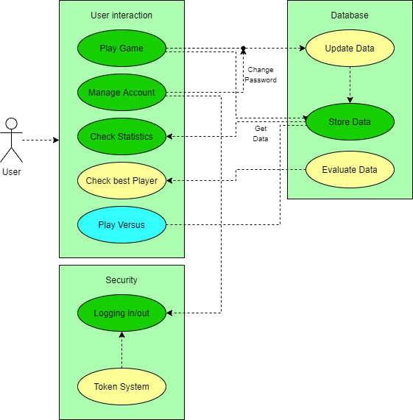
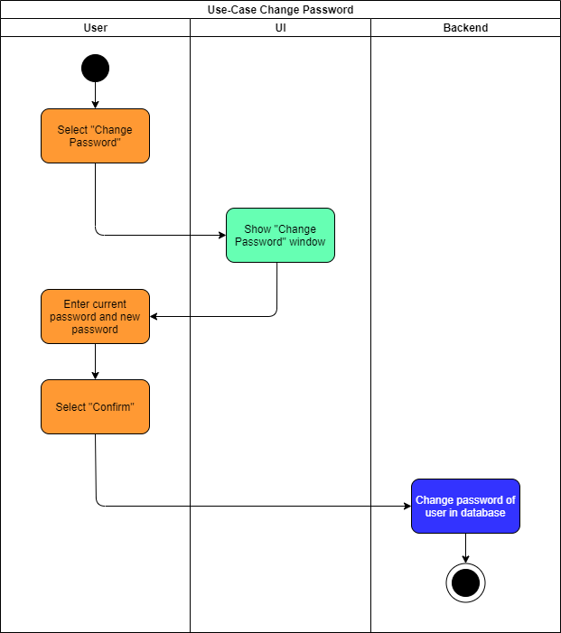
1.3 Use Cases
Notes:
Nico R.

Slide 8
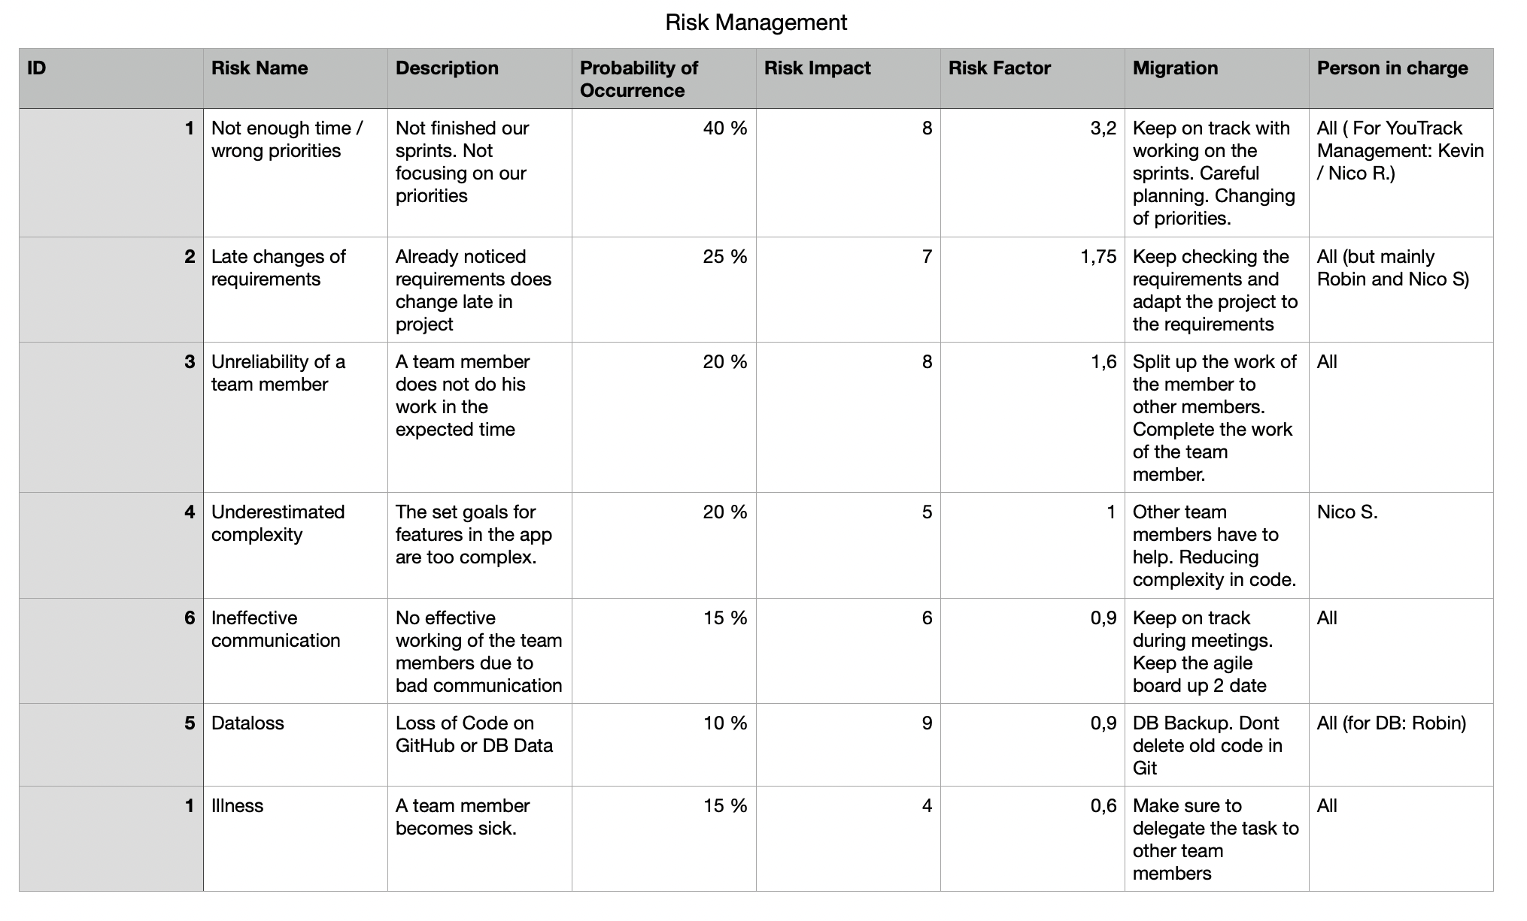
1.4 Risk Management
Notes:
Robin

Slide 9
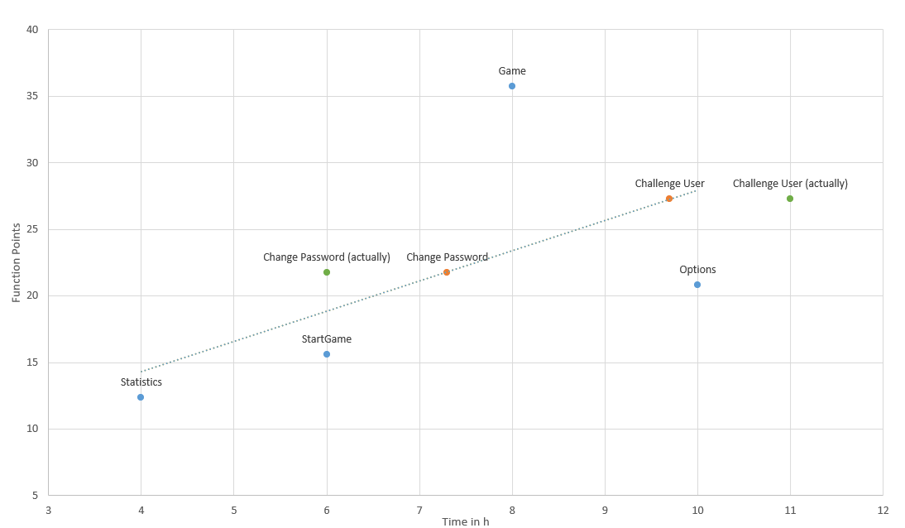
1.5 Cost Estimation
Finished UC | Time in h | FunctionPoints
Statistics | 4 | 12,35
Options | 10 | 20,8
StartGame | 6 | 15,60001
Game | 8 | 35,75
Open UC/Actually | Time in h | FunctionPoints
Challenge User | 9,7 | 27,3
Change Password | 7,3 | 21,75
Challenge User (actually) | 11 | 27,3
Change Password (actually) | 8 | 35,75
Notes:
Kevin

Slide 10
2.1 RUP
Workflows:
Requirements
Analysis / Design
Implementation
Test
Deployment
Configuration & Change Mangement
Project Management
Enviroment
Notes:
Kevin

Slide 11
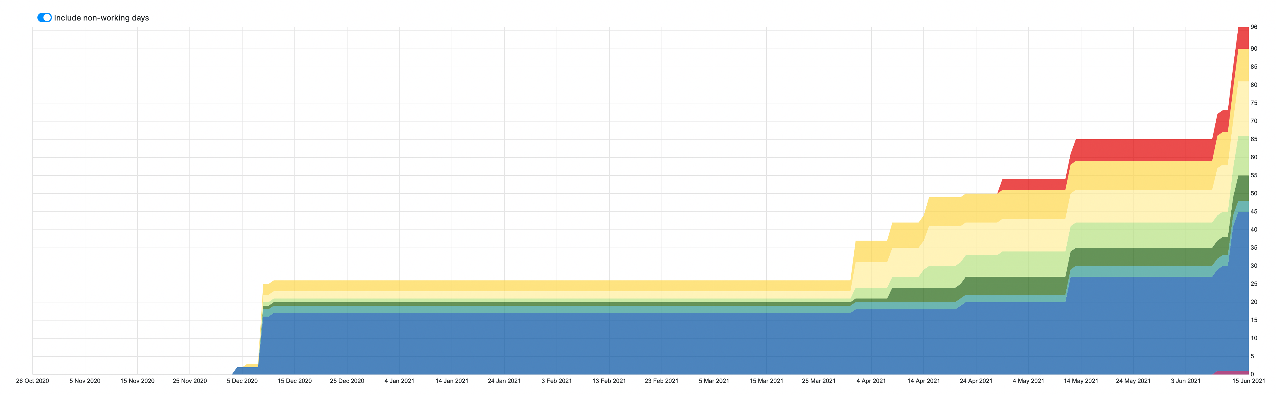
2.1 RUP
Notes:
Kevin

Slide 12
2.1 RUP Roles
Name | Role
Nico Schrodt | Frontend Developer Development Manager Implementation
Robin Weisenburger | Backend Developer Database Administrator Implementation
Nico Rahm | Test Manager Documentation Manager
Kevin Noisternig | Project Manager Change Control Manager Software Requirement Specifier
Notes:
Robin

Slide 13
2.2 Scrum
Wöchentliche Sprints
Management in YouTrack
Aufgaben werden den Team Mitgliedern in YouTrack zugewiesen
Übersichtlichkeit für jedes Mitglied was zu tun ist
Phasen:
Inception
Elaboration
Construction
Transition
Notes:
Nico R.

Slide 14
2.3 Iterative Process
Datenbank Struktur verbessert
Code Qualität der App wurde ebenfalls verbessert
Anforderungen der App überarbeitet
Schnittstellen zwischen APP und API überarbeitet
Notes:
Nico R.

Slide 15
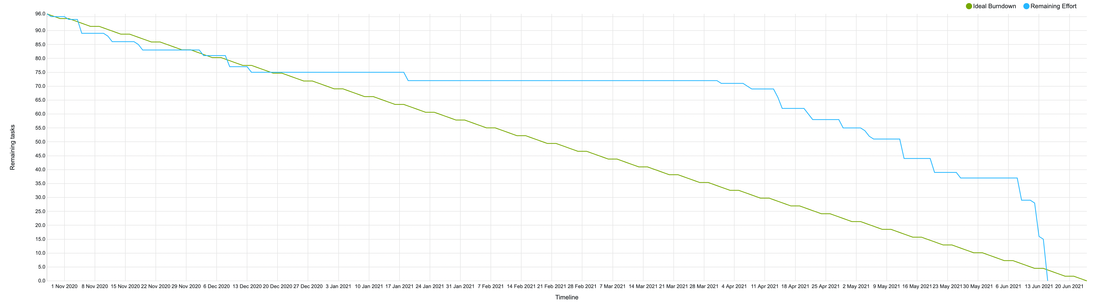
2.4 Burndown Chart
Notes:
Kevin

Slide 16
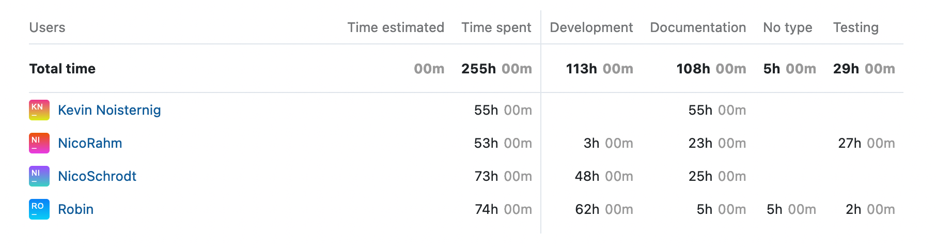
2.5 Time Report
Notes:
Robin

Slide 17
3.1 Technologies
Keine Veränderung der Tools im Vergleich zum letzten Semester
Android Studio (IntelliJ)
GitHub
PHPStorm
YouTrack
MySQL
Postman
Notes:
Robin

Slide 18
3.2 Architecture
Die App in ein Backend und ein Frontend eingeteilt.
Das Frontend verarbeitet die Daten während das Backend diese entgegennimmt und an die Datenbank weitergibt
Notes:
Nico S

Slide 19
3.2 Architecture
Notes:
Robin

Slide 20
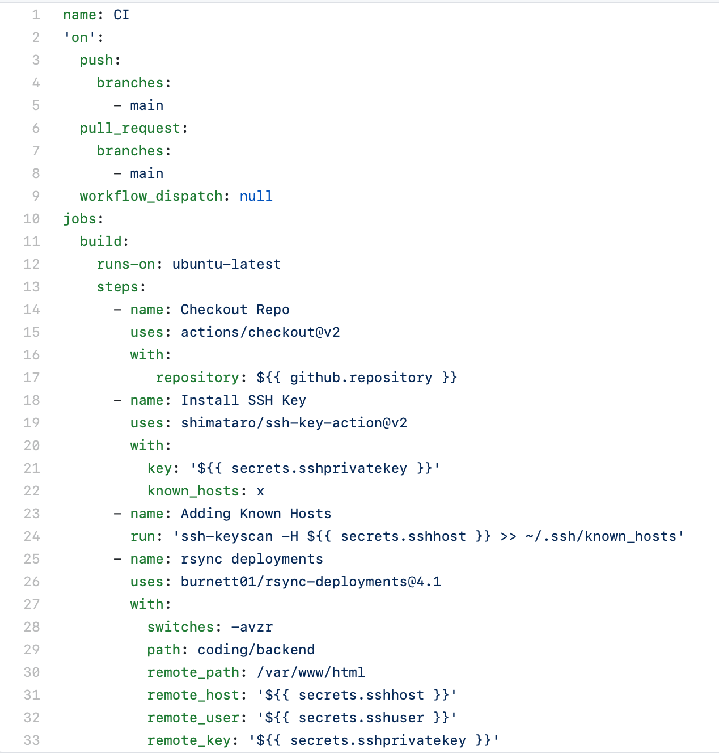

3.3 Automation
Automatisches Deployment des Backends auf den Server
Bei Aktualisierung des Backends:
Checkout
Sync zum Server
Notes:
Robin

Slide 21
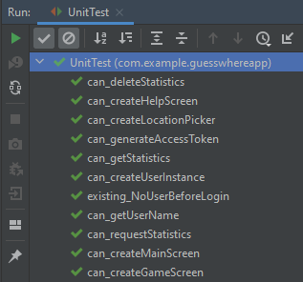
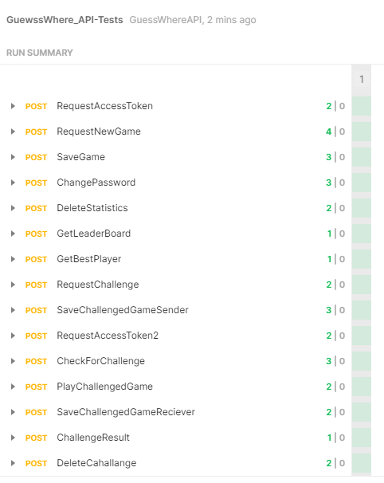
3.4 Testing
Unit-Tests
Android Studio mit JUnit
API-Tests mit Postman
Funktion aufrufen per HTTP-Methode
Antwort auf Erfolg und Inhalt kontrollieren
Notes:
Nico R.

Slide 22
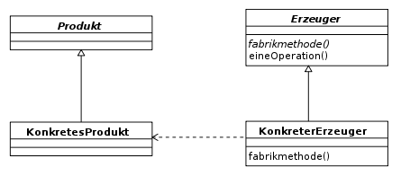
3.5 Patterns
Für das Erzeugen von Objekten wurde die Factory-Pattern eingesetzt
Dadurch muss kein 'new'-Operator verwendet werden und das erzeugte Objekt kann einfacher angepasst werden, sollten sich im weiteren Entwicklungsverlauf die Bedürfnisse ändern
Notes:
Nico S.

Slide 23
3.6 Metrics
Es wurde auf 3 verschiedene Metrics geprüft:
Allgemeine Codequalität:
Unsaubere Syntax
Sicherheitsrisiken (z.B. bei Inserts)
Komplexität
Tiefe von If-Else-Abfragen
Rekursionen
Code-Duplikate
Mehrfach vorkommener Code
Notes:
Nico S.

Slide 24
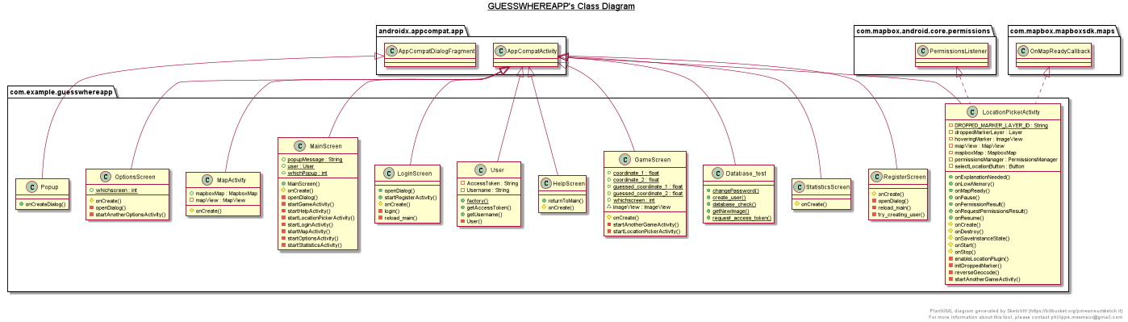
4.1 Class Diagram
Notes:
Nico S.

Slide 25
4.2 DEMO
Notes:
Noch unklar

